Slide 1
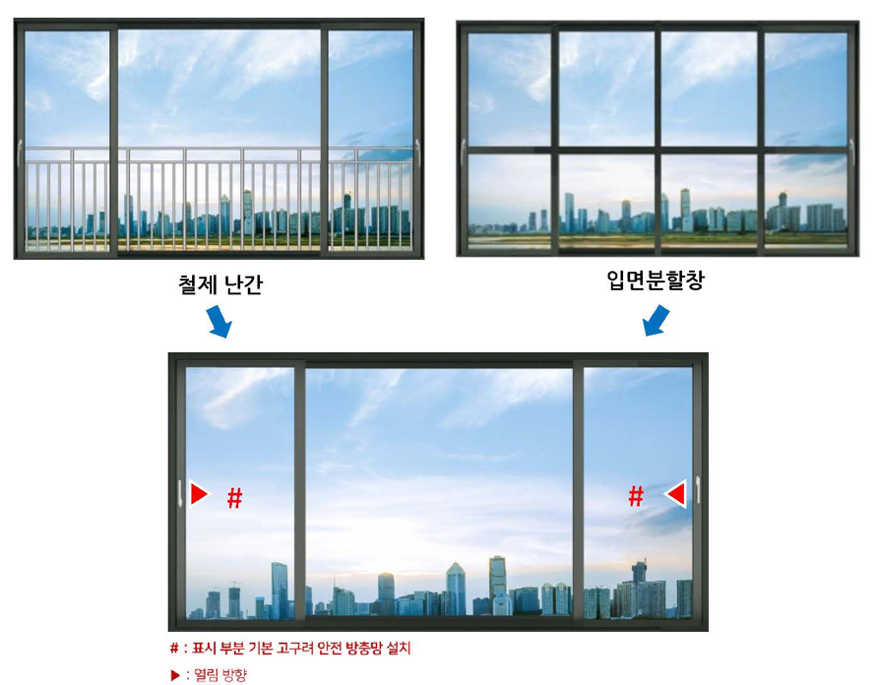
고구려 파노라마 유리난간 공사
철제 난간
입면분할창
1세대 시공시 - 370만원 (2W)
- 400만원 (3W)
3세대 이상(공동구매) 시공 시
전체 시공 비용에서 100만원 절감
* 추가 설치 시 – 210만원(2W)
입면분할창
1세대 시공
500만원 (2W)
550만원 (3W)
1세대 시공시 - 530만원 (2W)
- 580만원 (3W)
3세대 이상(공동구매) 시공 시
전체 시공 비용에서 50만원 절감
* 대창 가로 폭 1,700mm 이상 시 50만원 추가
※ 고구려 안전방충망, 행위허가 대행비용, 입주민동의서 대행비용, 부가세가 모두 포함된 금액입니다.
※ 입면분할창은 현장에 따라 금액 변동이 있을 수 있으며, 방추가 할인은 적용되지 않습니다.

Slide 2
유리난간 공사비 조견표
1. 철제난간 철거
– 시공 금액
타입 | 세대수 | 행사가
3W | 1세대 | 4,000,000
2W | 1세대 | 3,700,000
3W | 3세대 이상 | 3,000,000
2W | 3세대 이상 | 2,700,000
– 방추가시 할인 금액 (3세대 이상 같음)
타입 | 세대수 | 행사가
3W | 1세대 | 2,400,000
2W | 1세대 | 2.100,000
2. 입면분할창 철거
– 시공 금액
타입 | 세대수 | 행사가
3W(대창 1,700이상) | 1세대 | 6,300,000
2W(대창 1,700이상) | 1세대 | 5,800,000
3W(대창 1,700이상) | 3세대 이상 | 5,800,000
2W(대창 1,700이상) | 3세대 이상 | 5,300,000
3W | 1세대 | 5,800,000
2W | 1세대 | 5,300,000
3W | 3세대 이상 | 5,300,000
2W | 3세대 이상 | 4,800,000
1. 안전방충망(0.4mm) 설치 옵션
2. 프레임 색상: 지정색
3. 공동구매 할인은 3세대 이상 동시 발주 시 가능(동일 아파트 단지)
4. 입면분할창 대창 사이즈 기준 : 창틀 가로 폭(대창) /입면분할창 철거 시 방추가 할인 적용 불가
5. 부가세 포함

Slide 3
